Slide 1


Nucleic Acid
第9章 核酸通论

Slide 2
一、核酸的发现和研究简史
（一）、早期的发现
1868－69， F. Miescher从脓细胞核中提出含磷量高的核素（nuclein），其后从鲑鱼精子中提取出鱼精蛋白和核素。

Slide 3
（二）、核酸化学的研究
1902，E. Fischer研究糖和嘌呤而获诺贝尔化学奖。 核酸中的嘌呤和嘧啶主要由Kossel等人所鉴定。
1910，Kossel 因核酸化学研究中的成就而获诺贝尔 生理学奖。
1946，E. Chargaff测定了DNA碱基，提出Chargaff法则。

Slide 4

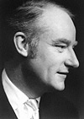

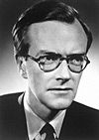
The Nobel Prize in Physiology or Medicine 1962
"for their discoveries concerning the molecular structure of nucleic acids and its significance for information transfer in living material"
Francis Harry Compton Crick
James Dewey Watson
Maurice Hugh Frederick Wilkins
Great Britain
USA
Great Britain
Institute of Molecular Biology
Cambridge, Great Britain
Harvard University
Cambridge, MA, USA
University of London
London, Great Britain
1916 -
1928 -
1916 -

Slide 5

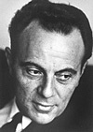
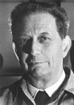

The Nobel Prize in Physiology or Medicine 1965
"for their discoveries concerning genetic control of enzyme and virus synthesis"
Francois Jacob
Andre Michellwoff
Jacques Monod
France
France
France
Institut Pasteur
Paris, France
Institut Pasteur
Paris, France
Institut Pasteur
Paris, France
1920 -
1902 - 1994
1910 - 1976

Slide 6

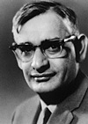
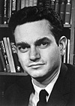
The Nobel Prize in Physiology or Medicine 1968
"for their interpretation of the genetic code and its function in protein synthesis"
Robert W. Holley
Har Gobind Khorana
Marshall W. Nirenberg
USA
USA
USA
Cornell University
Ithaca, NY, USA
University of Wisconsin
Madison, WI, USA
National Institutes of Health
Bethesda, MD, USA
1922 - 1993
1922 -
1927 -

Slide 7
什么是核酸？
1868年， F. Miescher，核酸最早分离自外科绷带脓细胞的细胞核，并发现其含磷量超过当时发现的任何一种有机物，且含有很强的酸性
——得名核酸。
其后核酸的组成和结构被研究清楚。
生物功能也初步澄清。

Slide 8
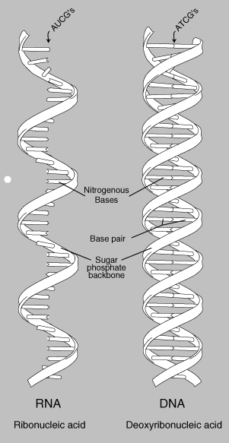
二、核酸的种类和分布
核酸分为两大类：
脱氧核糖核酸（DNA）
Deoxyribonucleic Acid
核糖核酸（RNA）
Ribonucleic Acid

Slide 9
脱氧核糖核酸
90%以上分布于细胞核，其余分布于核外如线粒体，叶绿体，质粒等。
(deoxyribonucleic acid, DNA)
携带遗传信息，决定细胞和个体的基因型(genotype)。
核糖核酸
分布于胞核、胞液。
(ribonucleic acid, RNA)
参与细胞内DNA遗传信息的表达。某些病毒RNA也可作为遗传信息的载体。

Slide 10

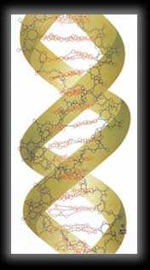
脱氧核糖核酸（DNA）
DNA大多为双链分子
大多数是线性链状结构，少部分呈环状
分子量一般都很大

Slide 11
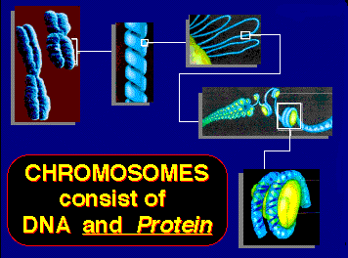
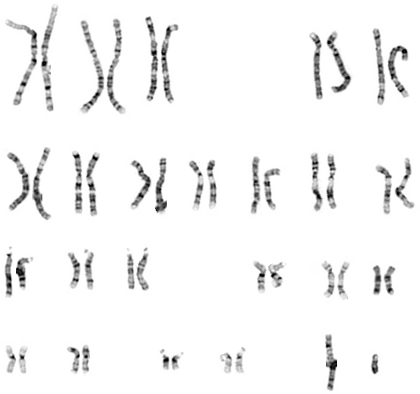
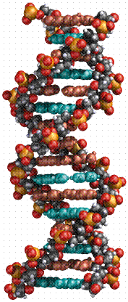
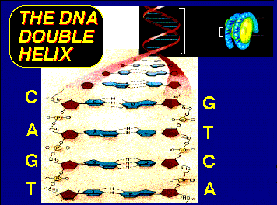
人体23对染色体,分别来自于父母
复制后的染色体
①DNA可通过复制遗传给下一代
染色体是DNA的载体

Slide 12
②DNA组成的差异决定：
细胞中蛋白质、RNA的结构特征
子代遗传物质来自亲代：
种瓜得瓜、种豆得豆。

Slide 13
③DNA控制细胞分化、个体形成
乃至个体的生老病死。
任何一个多细胞生物的体细胞都含有
完全相同的基因组DNA。
各组织器官的细胞形状各异、功能不同？
DNA表达差异

Slide 14
核糖核酸（RNA）
RNA为单链分子
RNA主要负责DNA遗传信息的翻译和表达
分子量比DNA小得多
mRNA
tRNA
rRNA
mRNA
tRNA
rRNA
mRNA
tRNA
rRNA
mRNA
tRNA
rRNA
RNA的类别
RNA的类别

Slide 15

mRNA (信使RNA)
Messenger RNA
约占总RNA的5%
不同细胞的mRNA链长和分子量差异很大
其功能是将DNA的遗传信息传递到蛋白质合成基地 – 核糖核蛋白体。

Slide 16
tRNA (转移RNA)
Transfer RNA
约占总RNA的10-15%
在蛋白质生物合成中翻译AA信息、将相应AA转运到核糖核蛋白体
每一个AA至少有一个相应的tRNA
tRNA分子大小相似，一般为73-78个核苷酸

Slide 17
rRNA (核糖体RNA)
Ribosome RNA
约占全部RNA的80%
是核糖核蛋白体的主要组成部分
功能与蛋白质生物合成相关。

Slide 18
RNA的种类、分布、功能
细胞核和胞液
含量
细胞核和胞液
线粒体
线粒体
功
功
能
能
rRNA
rRNA
mt
mt
rRNA
RNA
rRNA
核糖体
RNA
核糖体组分
80％
5％
10-15％
mRNA
mRNA
mt
mt
mRNA
mRNA
蛋白质合成模板
信使RNA
蛋白质合成模板
转运氨基酸
转运RNA
mt
转运氨基酸
mt
tRNA
tRNA
tRNA
tRNA
的前体
核内不均一
HnRNA
成熟
mRNA
的前体
RNA
HnRNA
RNA
SnRNA
核内小
RNA
SnRNA
核内小
参与
hnRNA
的剪接、转运
SnoRNA
SnoRNA
的加工、修饰
核仁小RNA
rRNA
的加工、修饰
胞浆小RNA
scRNA/7SL
scRNA/7SL
-
-
RNA
RNA
蛋白质内质网定位合成
蛋白质内质网定位合成
的信号识别体的组分
的信号识别体的组分
除了上述三种RNA外，细胞的不同部位存在的许多其他种类的小分子RNA，统称为非mRNA小RNA(small non-messenger RNAs, snmRNAs)。

Slide 19

三、核酸的生物功能
（一）DNA是主要的遗传物质
1944 ， O. Avery肺炎双球菌转化实验
1952 ， A.D Hershey 和M. Chase 噬菌体感染实验

Slide 20
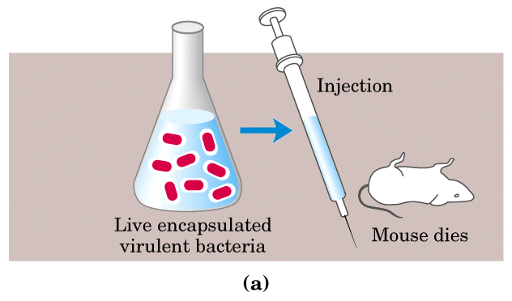
O.T.Avery 的细菌转化实验

Slide 21
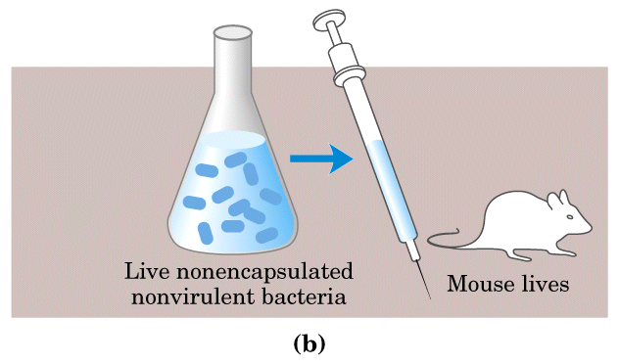

Slide 22
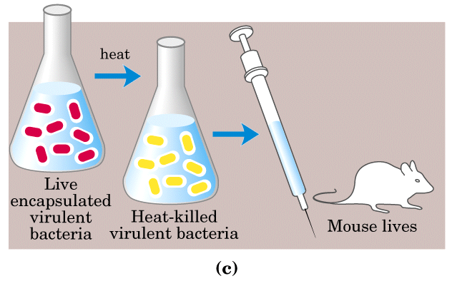

Slide 23
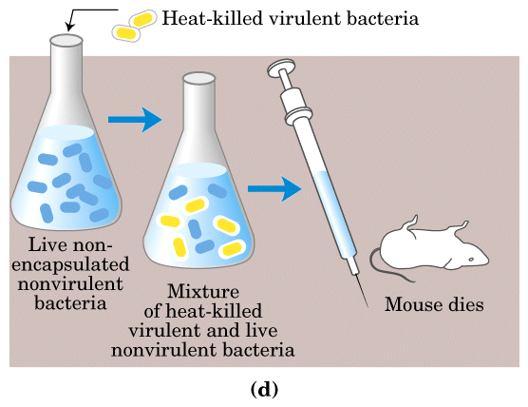

Slide 24
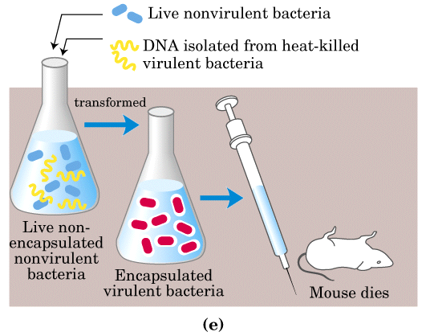

Slide 25
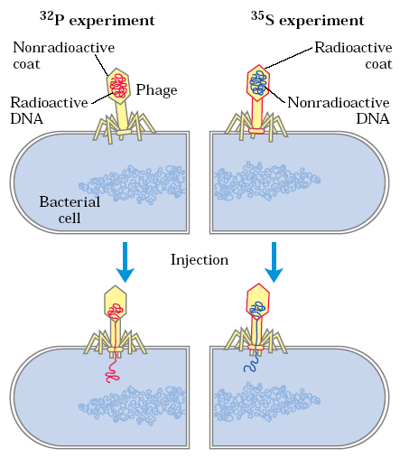

Slide 26
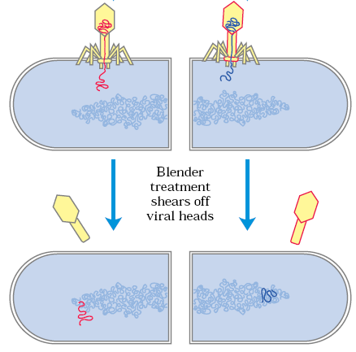

Slide 27
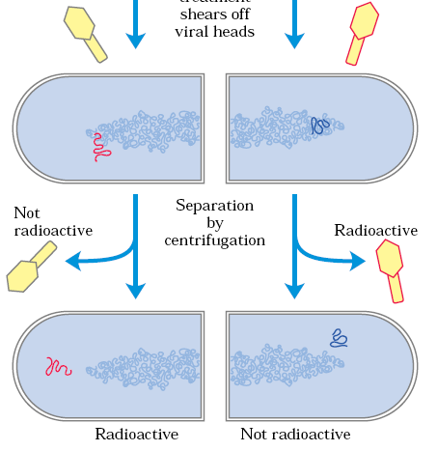

Slide 28
（二）RNA功能的多样性
1、参与蛋白质的合成
2、RNA的转录后加工与修饰
3、参与基因表达的调控
4、生物催化作用

Slide 29
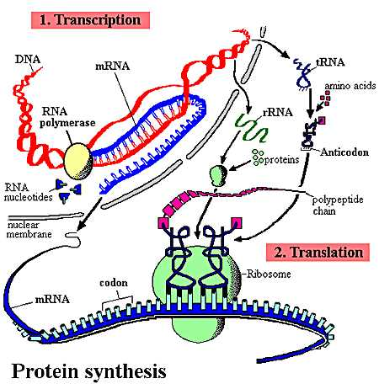
RNA在蛋白质合成中起着重要的辅助作用
3. tRNA 转运RNA
2. rRNA核糖体RNA
1.mRNA信使RNA

